Slide 1
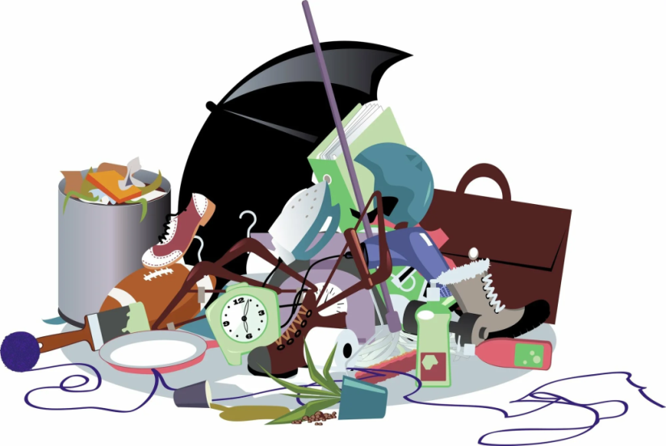
Муниципальное казённое дошкольное образовательное учреждение детский сад общеразвивающего вида №1 «Светлячок» с приоритетным осуществлением деятельности по развитию детей по познавательно-речевому направлению пгт Опарино Опаринского района Кировской области
Незнайкины рассказы о защите природы от мусора
Краткосрочный проект
Автор: Мартьянова М.С., заведующий

Slide 2
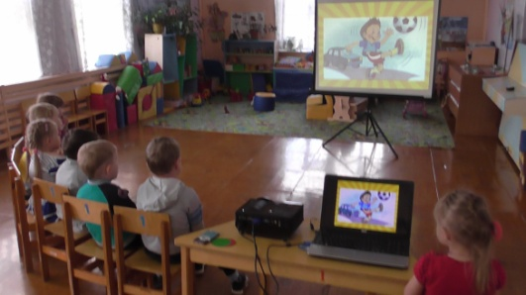
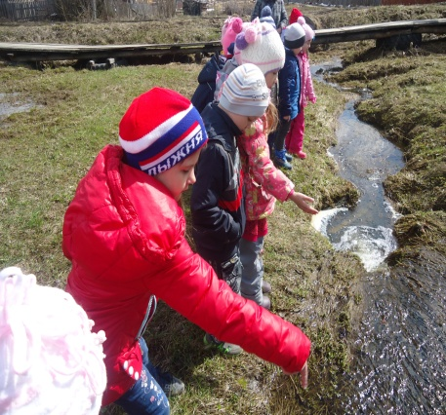
Краткая аннотация
Инновационный проект ориентирован на воспитание экологической культуры дошкольников. Как научить ребенка вносить свой личный вклад в сохранение природы от мусора, кукую экопомощь он может попытаться оказать сегодня по сохранию природных ресурсов для людей, животных, растений.
Организация технологии ведется на уровне обучения, воспитания, развития, раскрывает основные понятия ТКО (бытовой мусор, отходы, утилизация).
Работа осуществляется через разные формы деятельности ( мастер-класс, чтение книг, рисование, исследовательская деятельность и т.д.).
Упор делается на получение знаний, позволяющих самостоятельно находить информацию в целях безопасности своего здоровья.

Slide 3
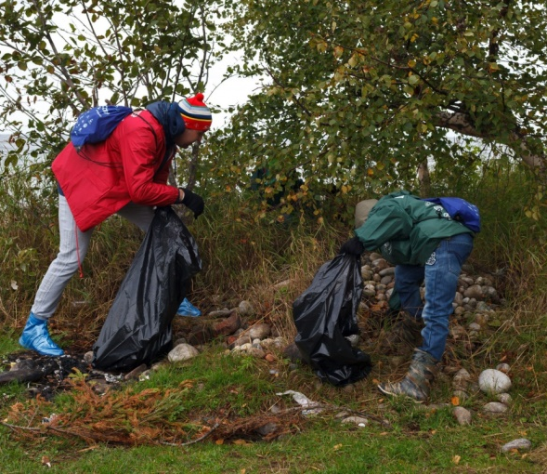
Цель проекта: расширять и углублять экологические знания, развивать умения и навыки практического взаимодействия детей с природой, строить экологическое просвещение.
Главная задача проекта: обеспечить понимание детьми старшего дошкольного возраста с экологической проблемой по защите природы от мусорных отходов и описание возможных путей её решения.

Slide 4
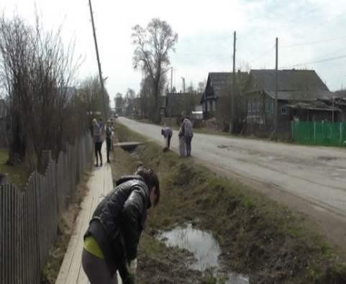
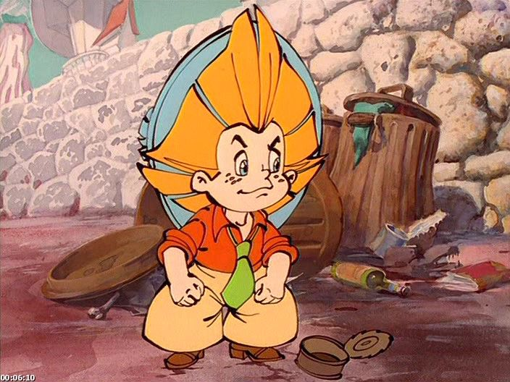
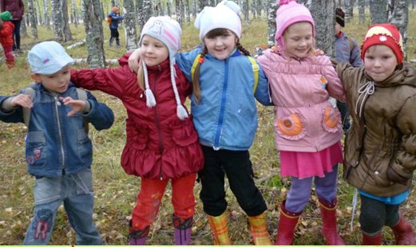
Проект «Незнайкины рассказы о защите природы от мусора» осуществлялся через
*мини-проекты для детей «Незнайкины советы»
*Проект для родителей
«Все свое возьми с собой»
*НОД «Куда девается мусор с нашего двора», «Мы защитники зеленой планеты»

Slide 5
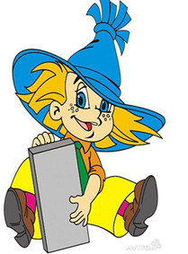
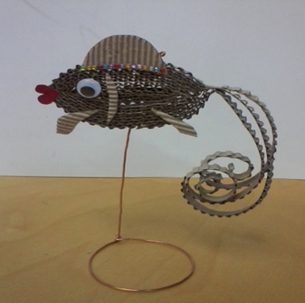
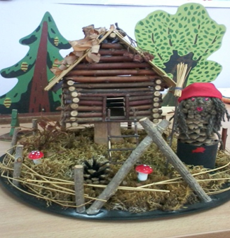
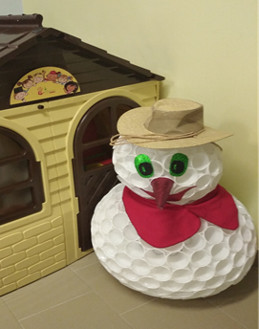
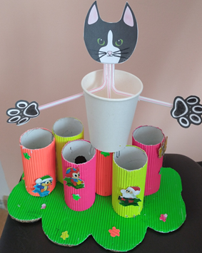
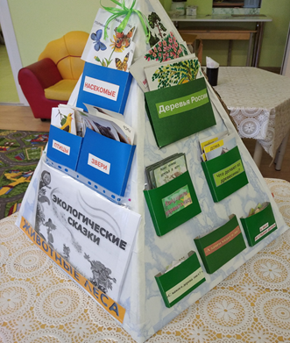
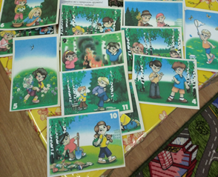
Конкурс для детей и родителей
«Чудеса из мусорной корзины»
Смотр-конкурс для педагогов «Лучшее методическое пособие»

Slide 6
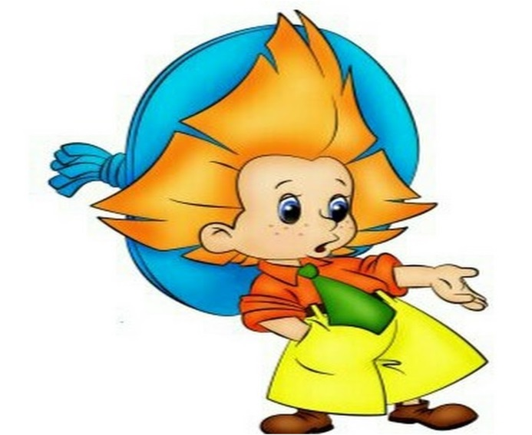
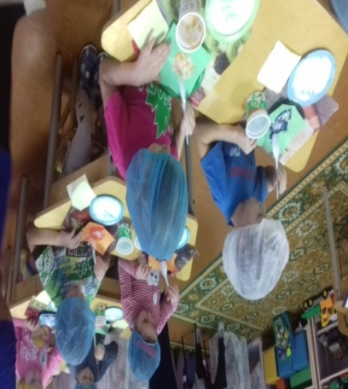
Образовательная область
«ПОЗНАНИЕ» предполагает развитие любознательности, интерес к природе, учить детей основам взаимодействия с природой. Помогает детям в дальнейшем определить свое отношение к природе, сопереживание ей и принятие активных действий в решении большинства экологических проблем, которыми сейчас богат наш мир.
Ребенок получает знания от близких ему людей и развивается, начинает осознавать, что можно делать, а что – нельзя.

Slide 7
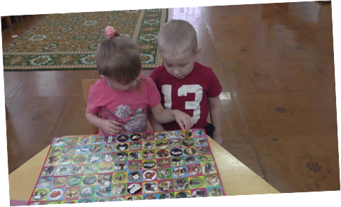
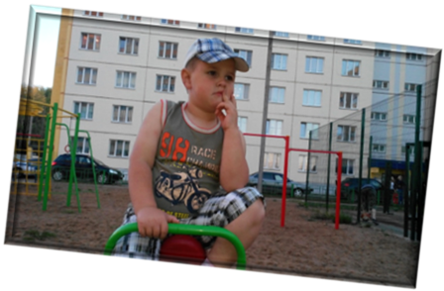
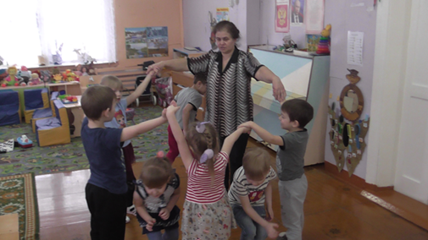
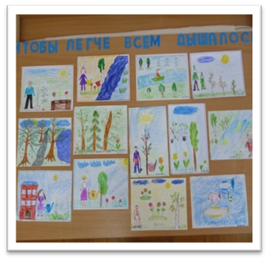
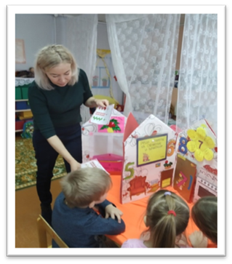
Поддержка первого опыта по экозащите ребёнка
Обучение с игры
Познание с удивлением
Играя - закрепляем
Рисуя - развиваемся
Рассматривая- овладеваем

Slide 8
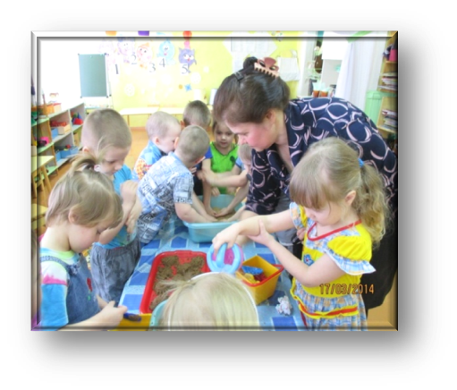
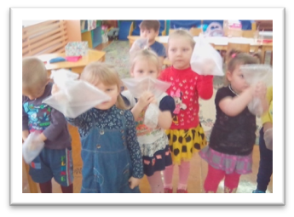
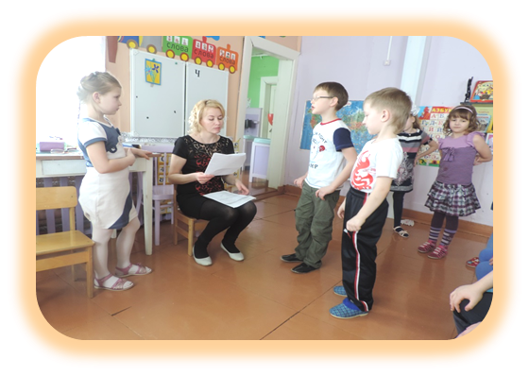
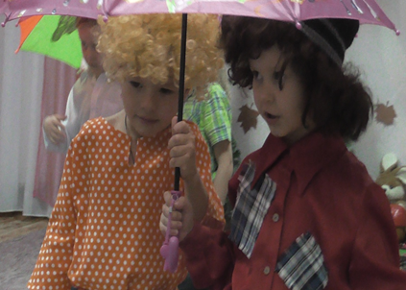
Знания законов защиты природы- с первичным представлением о связях и зависимостей
Шагаем в науку
Исследуем, практикуем, творим
Театр задействован
в природе
Читая - познаём

Slide 9
Давайте начнем беречь и любить нашу планету прямо сейчас
Узнали, что за обычным мусором скрывается большая проблема, которую нужно решать всем людям. Научимся его правильно сортировать, куда его утилизировать, объяснив своё решение.
Это важно для окружающей среды и для нашего здоровья

Slide 10
Результаты проекта
Получение интереса к защите окружающей природы, применение полученных знаний в добрых делах и поступках на благо своего здоровья и окружающих людей.
Поддержка родителей в распространении положительного опыта по эко просвещению ребёнка в домашних условиях по уничтожению бытового мусора.
Рассказывая ребёнку о защите экологии, о значимости общества в познании природы, возможно, тем самым помогаем ему выбрать будущую профессию.

